Slide 1



Chủ đề
KHÁM PHÁ THẾ GIỚI
Bài 3: LINH VẬT THỂ THAO
(Tiết 1)

Slide 2

HĐ2. CÁC BƯỚC VẼ MÔ PHỎNG HÌNH LINH VẬT THỂ THAO.
Em quan sát hình và chỉ ra các bước vẽ mô phỏng hình ảnh linh vật thể thao

Slide 3
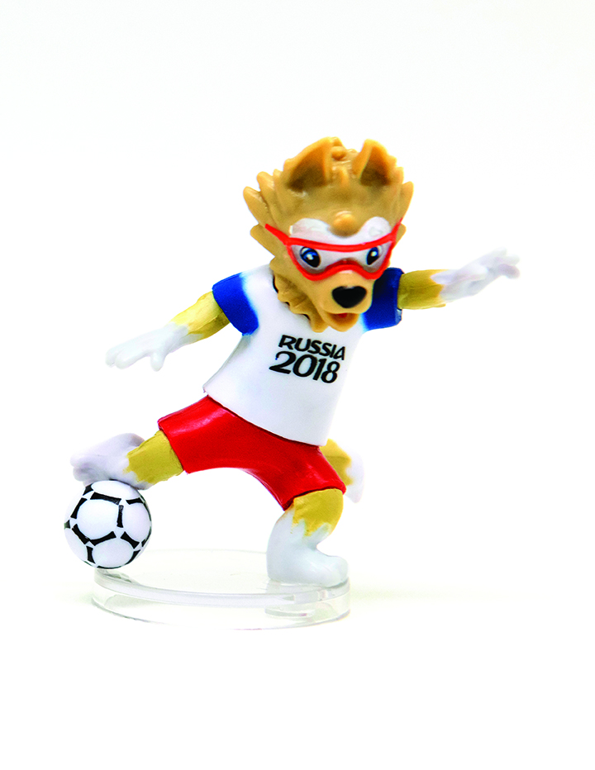
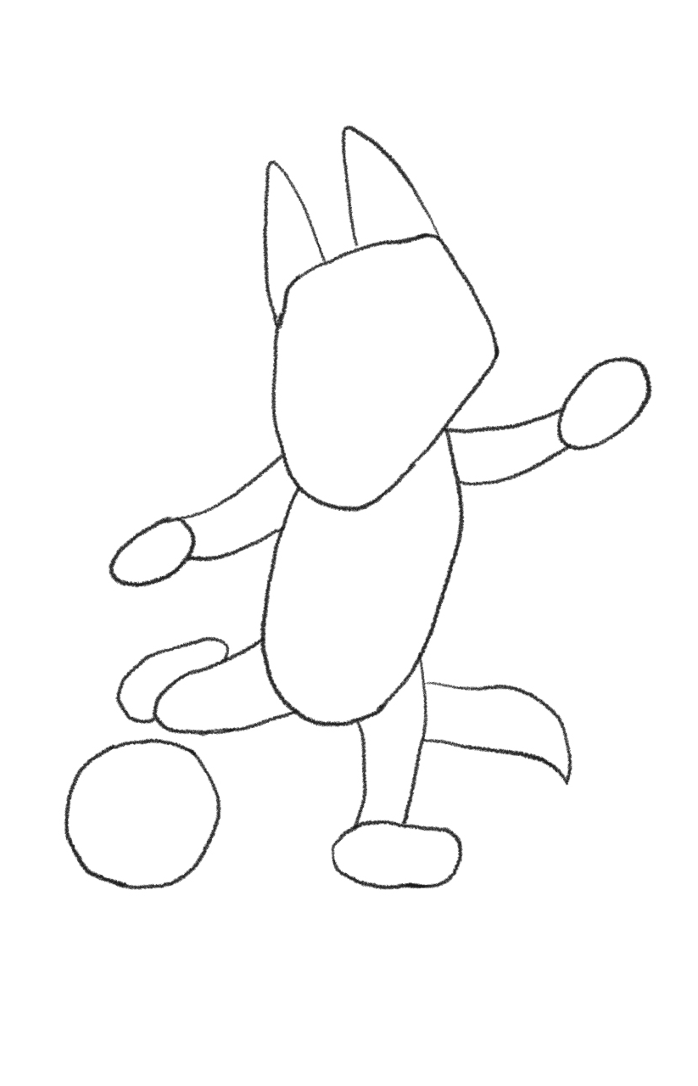
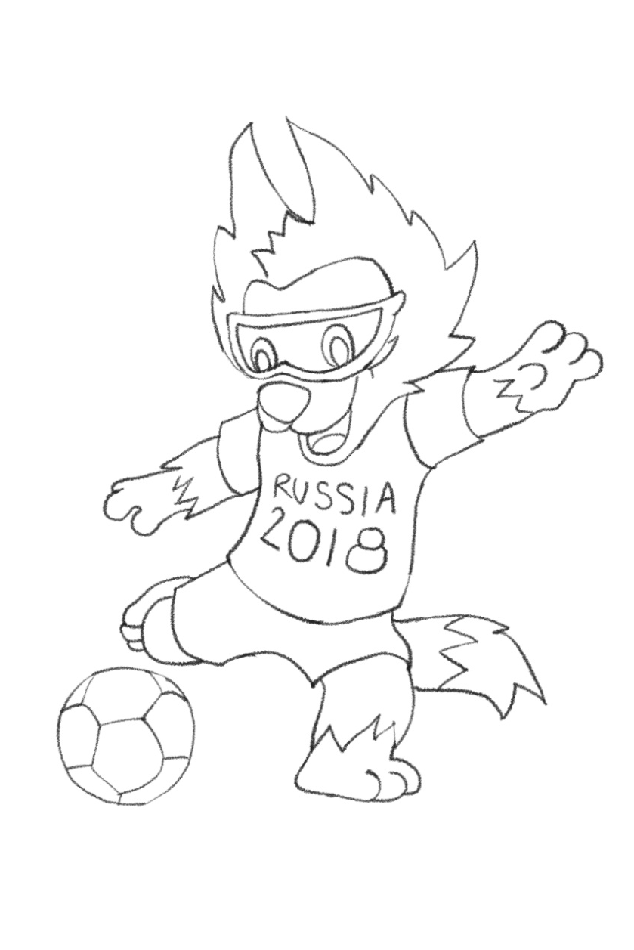

Da-bi-va-ca (Zabivaka)
Worldcup 2018
1. Vẽ phác hình linh vật để xác định bố cục
2. Vẽ chi tiết đặc điểm của linh vật theo hình mẫu
3. Vẽ màu theo mẫu hoàn thiện sản phẩm

Slide 4
HĐ3. VẼ MÔ PHỎNG LINH VẬT THỂ THAO YÊU THÍCH.
Em tham khảo các bài vẽ ở sách giáo khoa và suy nghĩ:
Hình dung về hình dáng, đặc điểm của linh vật.
Thực hiện bài vẽ theo gợi ý.
Hoàn thiện bài vẽ bằng các chất liệu và hình thức khác nhau.

